Slide 1
Муниципальное бюджетное дошкольное образовательное учреждение детский сад «Ромашка»
Проект на тему:
«Комнатные растения – наши друзья»
Подготовила воспитатель Денишаева К.Г.

Slide 3
Актуальность темы:
Комнатные растения создают более уютную обстановку, но есть в их присутствии и другая очень важная сторона – живые растения оказывают благотворное, а подчас даже целительное воздействие на наше самочувствие.
Во время педагогического наблюдения были выявлены у дошкольников существенные трудности при уходе за комнатными растениями. А во время беседы выяснилось, что у детей имеется недостаточный уровень знаний о комнатных растениях и правилах ухода за ними.
Так как метод проектов представляется наиболее эффективным в работе с дошкольниками, то мной был разработан и реализован с детьми разновозрастной группы проект «Комнатные растения- наши друзья»

Slide 4
Цель проекта:
Уточнить и систематизировать знания детей о растениях; развивать познавательную активность дошкольников и воспитывать бережное отношение к комнатным растениям через исследовательскую деятельность.

Slide 5
Задачи проекта:
Образовательные:
-изучить психолого-педагогическую и специальную литературу по проблеме ознакомления с комнатными цветами старших дошкольников;
-осуществлять активное сотрудничество с родителями в процессе проекта, включать родителей в процесс экологического воспитания дошкольников;
-способствовать расширению знаний детей о комнатных растениях и их значимости в жизни человека;
-продолжить знакомство детей со строением растения, особенностью и назначением его частей.
Развивающие:
-развивать практические навыки ухода за комнатными растениями.
-развивать познавательный интерес и исследовательские навыки (умение сравнивать, анализировать, делать выводы).
-развивать связную речь, активизировать словарный запас дошкольников.
-расширять экологическую среду группы, объединить усилия воспитателя, детей и родителей, направленных на благоустройство и озеленение группы.
-развивать психические процессы дошкольников (внимание, память, мышление, воображение).
способствовать развитию познавательной активности, воображения, мышления, речи в процессе наблюдения, исследования природных объектов.
Воспитательные:
-воспитывать интерес и любовь к растениям, желание длительно наблюдать и ухаживать за ними, создавать для растений лучшие условия роста и развития.
-воспитывать бережное отношение и любовь к комнатным растениям, желание за ними ухаживать
- воспитывать чувство ответственности за состояние окружающей среды.

Slide 6
Вид проекта:
информационно – исследовательский
Продолжительность проекта:
краткосрочный
Участники проекта:
дети разновозрастной группы «Ягодки №3», родители и воспитатель.

Slide 7
Ожидаемые результаты реализации проекта:
• У детей проявится ярко выраженный интерес к живой природе. Они научаться различать и называть комнатные растения.
• Дети понимают необходимость бережного и заботливого отношения к природе, основанного на ее нравственно-эстетическом и практическом значении для человека.
• Освоение норм поведения в природном окружении и соблюдение их в практической деятельности и в быту.
• Владение детьми информацией: что растению необходимо для роста, части растения, чем растения отличаются друг от друга, как состояние растения зависит от ухода человеком.
• Обогащение словарного запаса детей по данной теме.
• Приобретение практических навыков.
• Расширение экологической среды группы.
• Обогащена развивающая среда в группе.
• Активизируются познавательная и творческая активность детей, родителей, повысится компетентность педагогов.
•Повышение активности участия родителей в педагогическом процессе группы.
•Повышение активности участия родителей в педагогическом процессе группы.

Slide 8
Продукт проектной деятельности:
- создание Зелёного уголка в группе
- создание картотеки дидактических игр по ознакомлению с комнатными растениями

Slide 9
Этапы проведения и реализации проекта:
I.Подготовительный этап:
-выбор темы проекта и выбор формы для его защиты;
-подбор материалов для реализации проекта: иллюстраций, оборудования для занятий, игр и бесед с детьми; подбор дидактических, подвижных, словесных игр;
-работа с методическим материалом, литературой по данной теме;
–разработка конспектов образовательной деятельности;
-беседы с родителями, анкетирование;
-организовать родителей для помощи проведения данного проекта;
-мониторинг детей на начальном (конечном) этапе проекта.

Slide 10
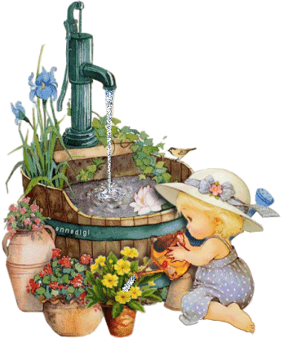
II. Основной этап:
-взаимодействие с родителями
-консультации для родителей
-наблюдения
-беседы
-НОД
-Д/И
-С/р игры
-исследовательская деятельность
-загадки
-трудовая деятельность
-П/и
-Пальчиковая гимнастика
-Физминутки

Slide 11
III. Заключительный этап:
-выставка детских работ по лепке «Комнатные цветы»
-презентация проекта «Комнатные растения»
-итоговая диагностика знаний детей по теме проекта
-подведение итогов проекта, педсовет

Slide 12
1-ый этап -Подготовительный
Диагностика знаний детей по теме проекта на начальном этапе

Slide 13
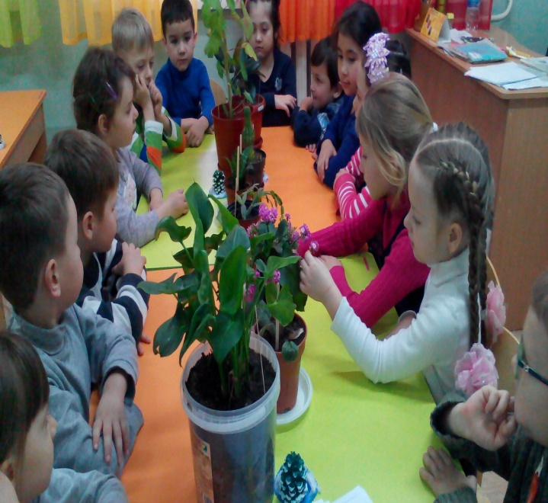
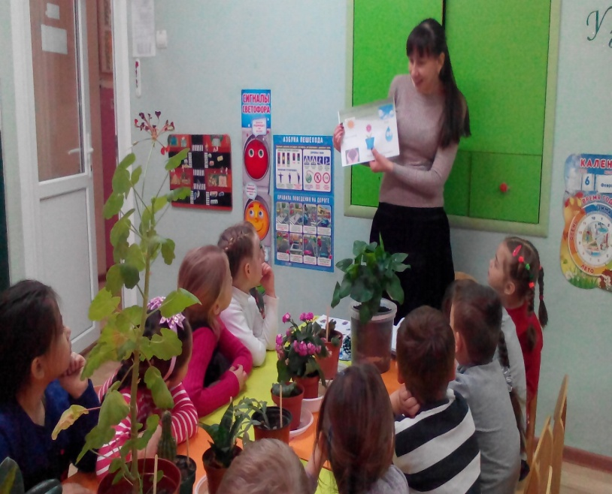
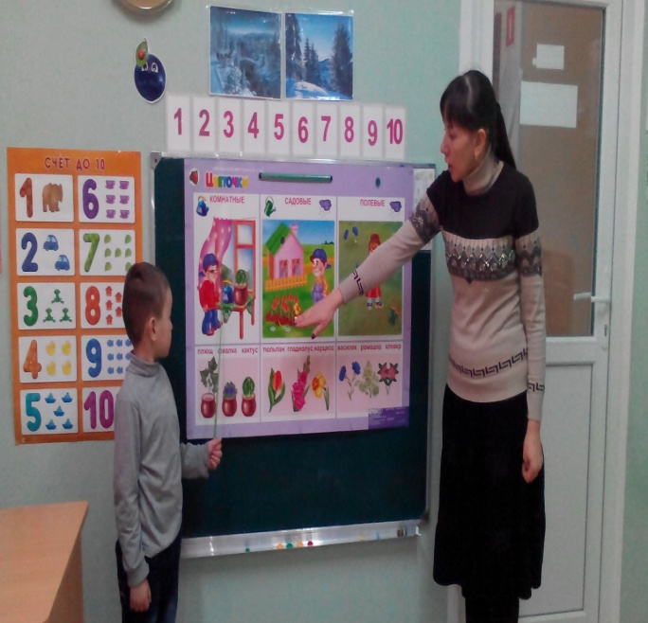
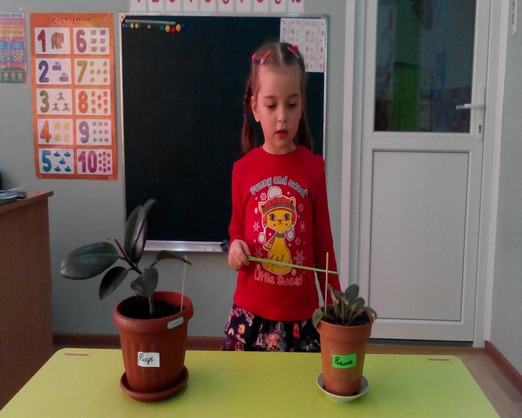
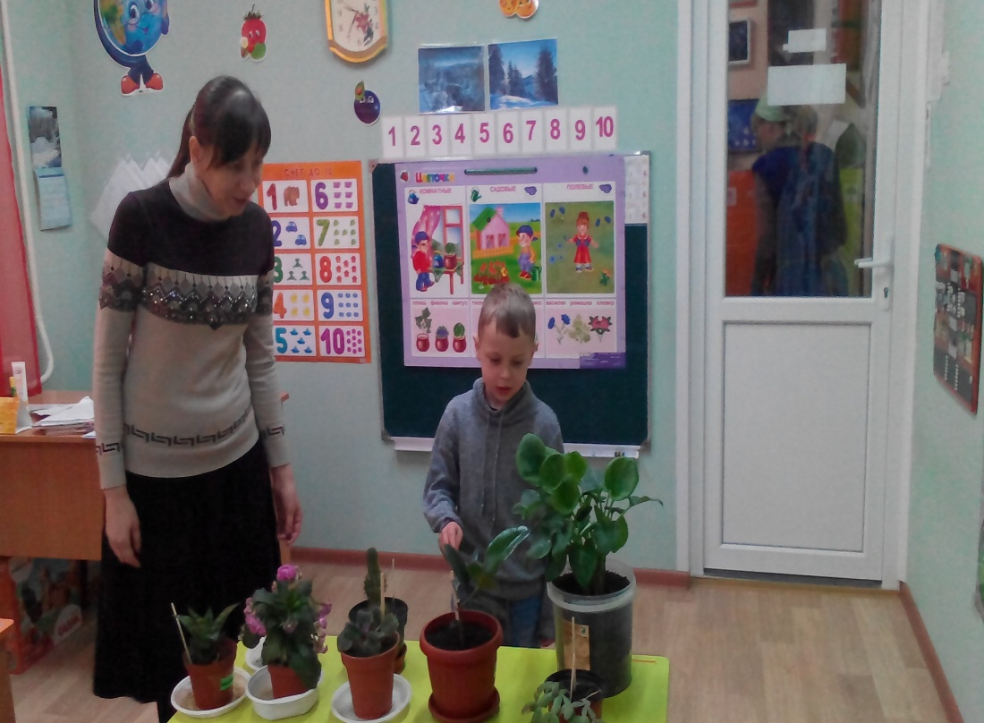
2-й этап – Основной (практический)

Slide 14
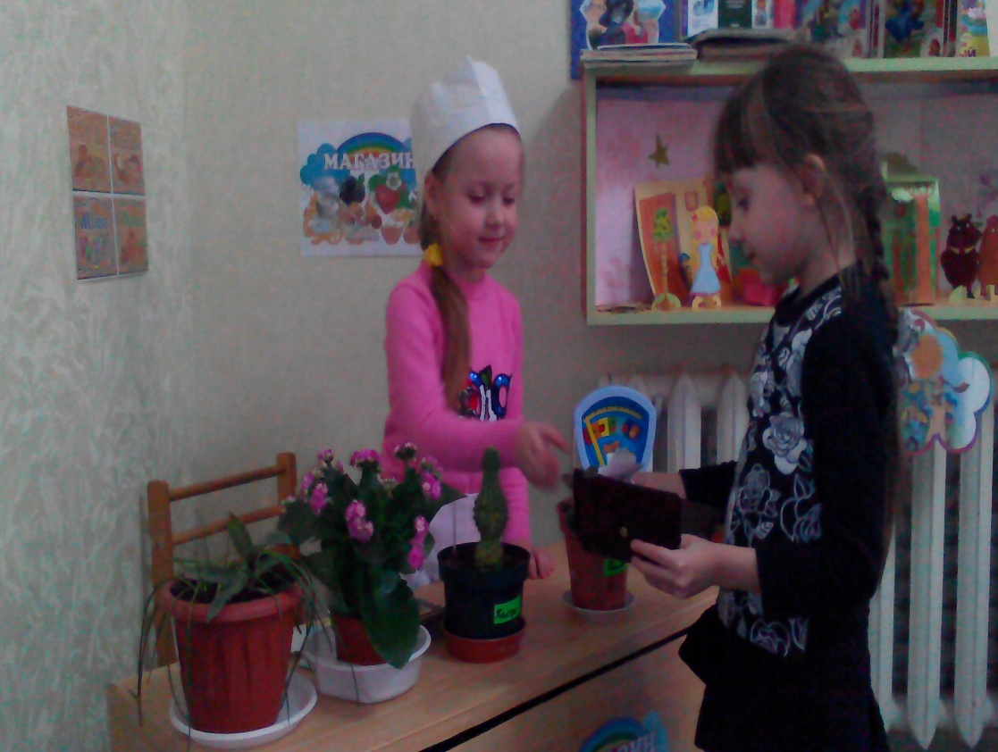
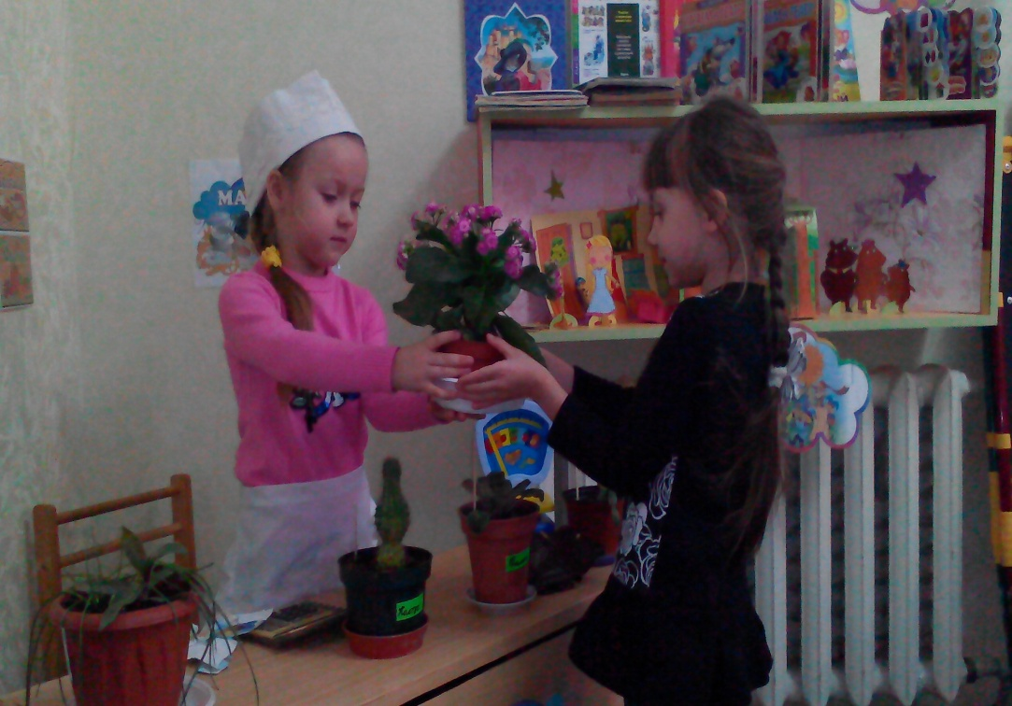
2-й этап – Основной (практический)

Slide 15
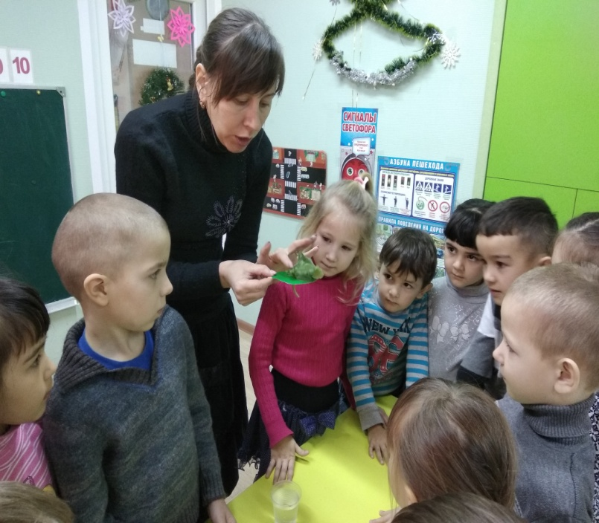
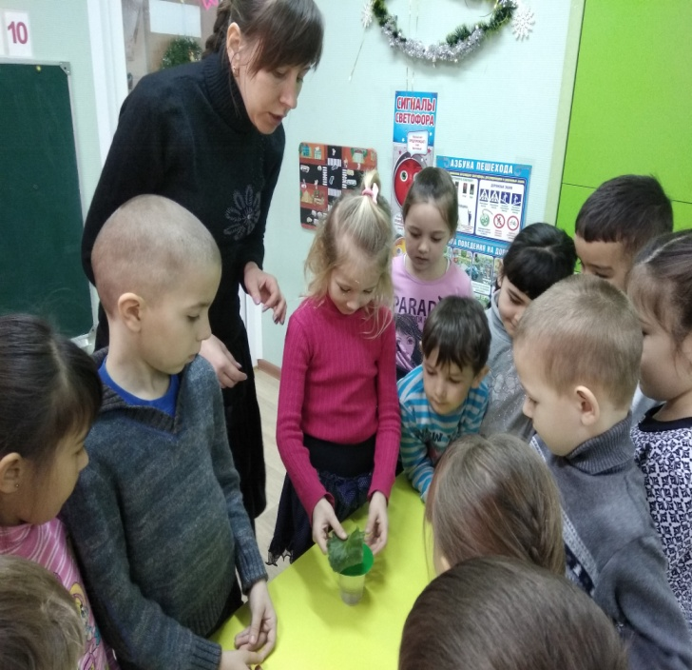
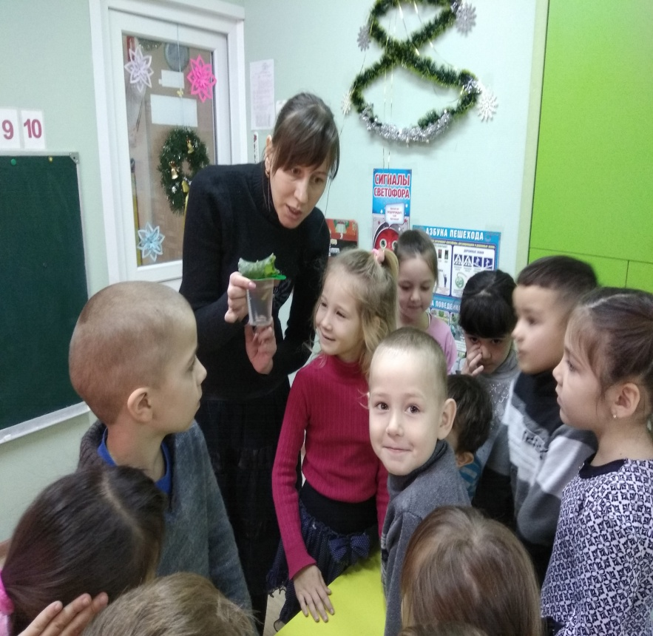
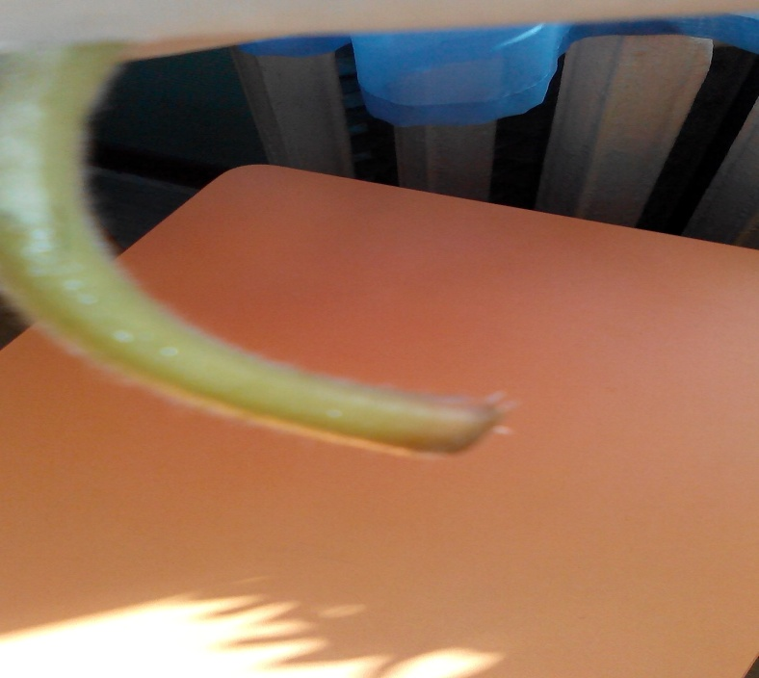

Slide 16
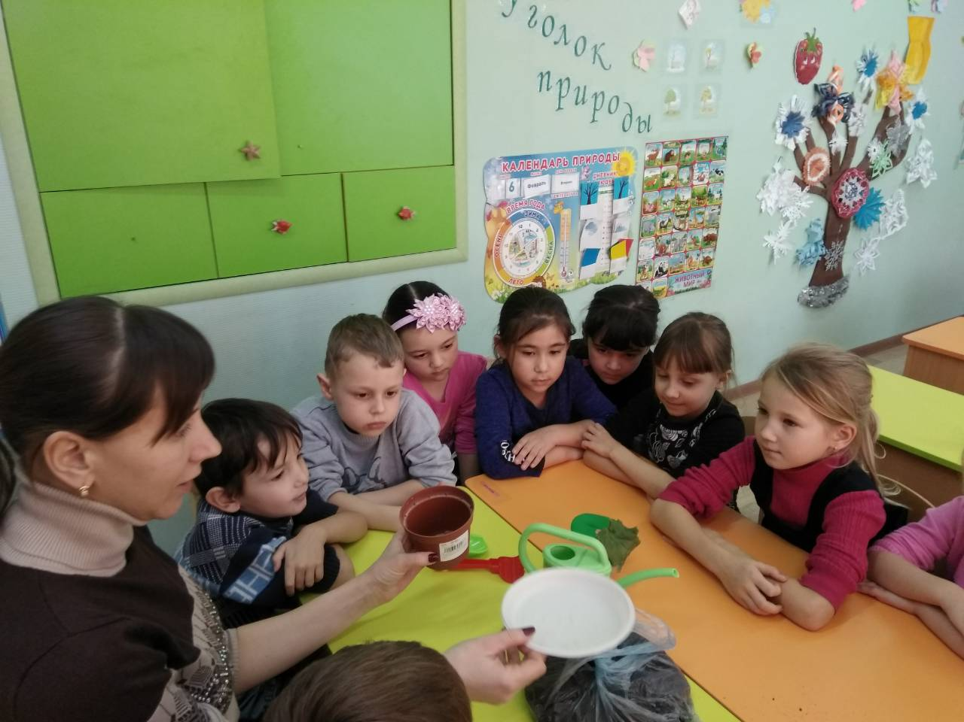
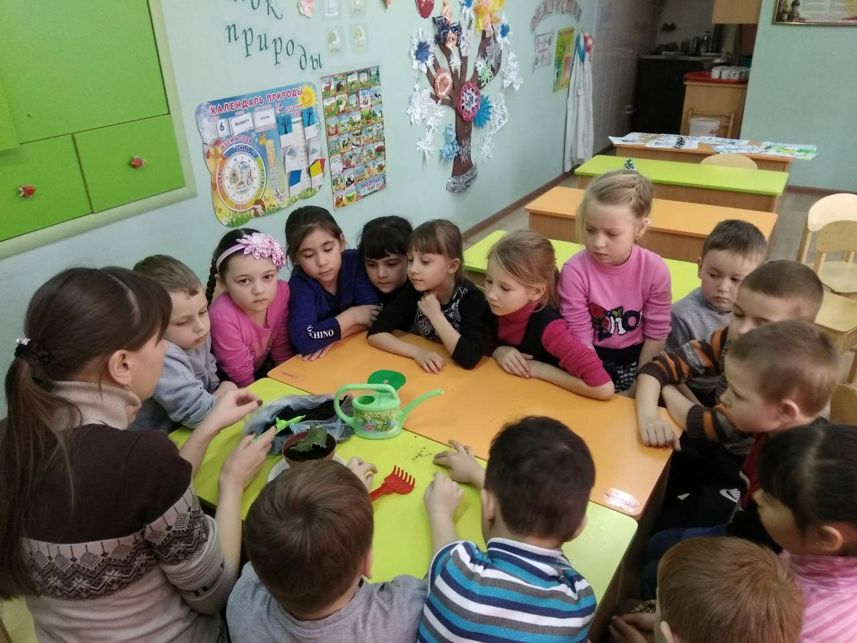
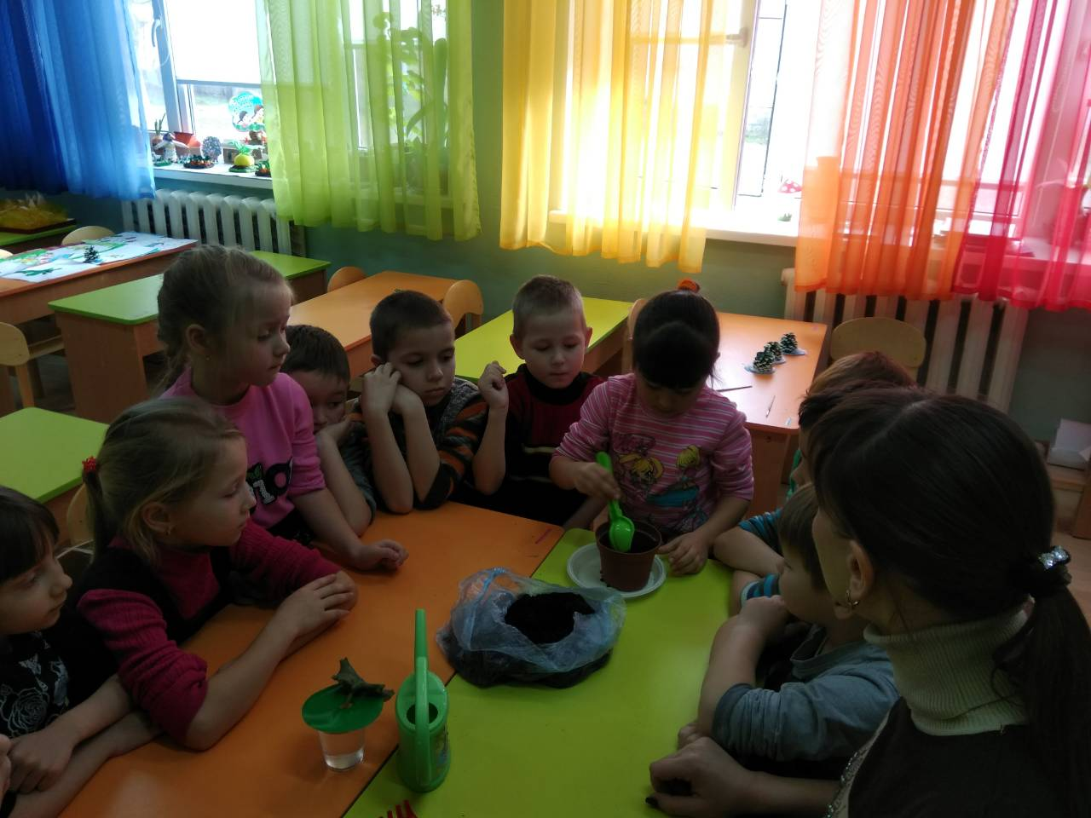
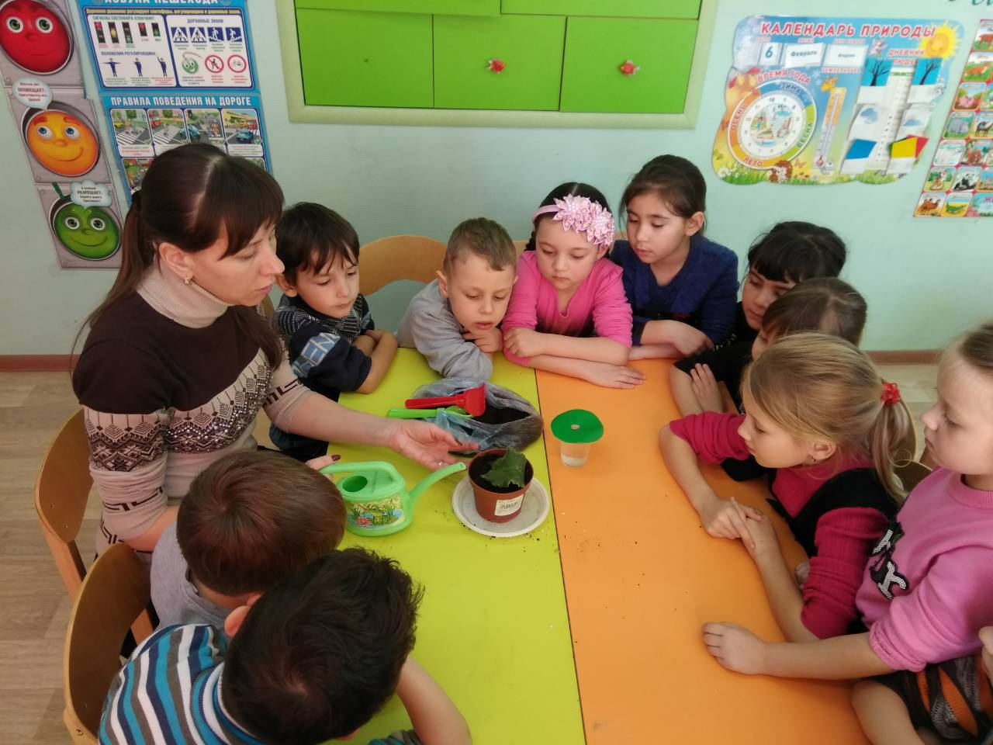
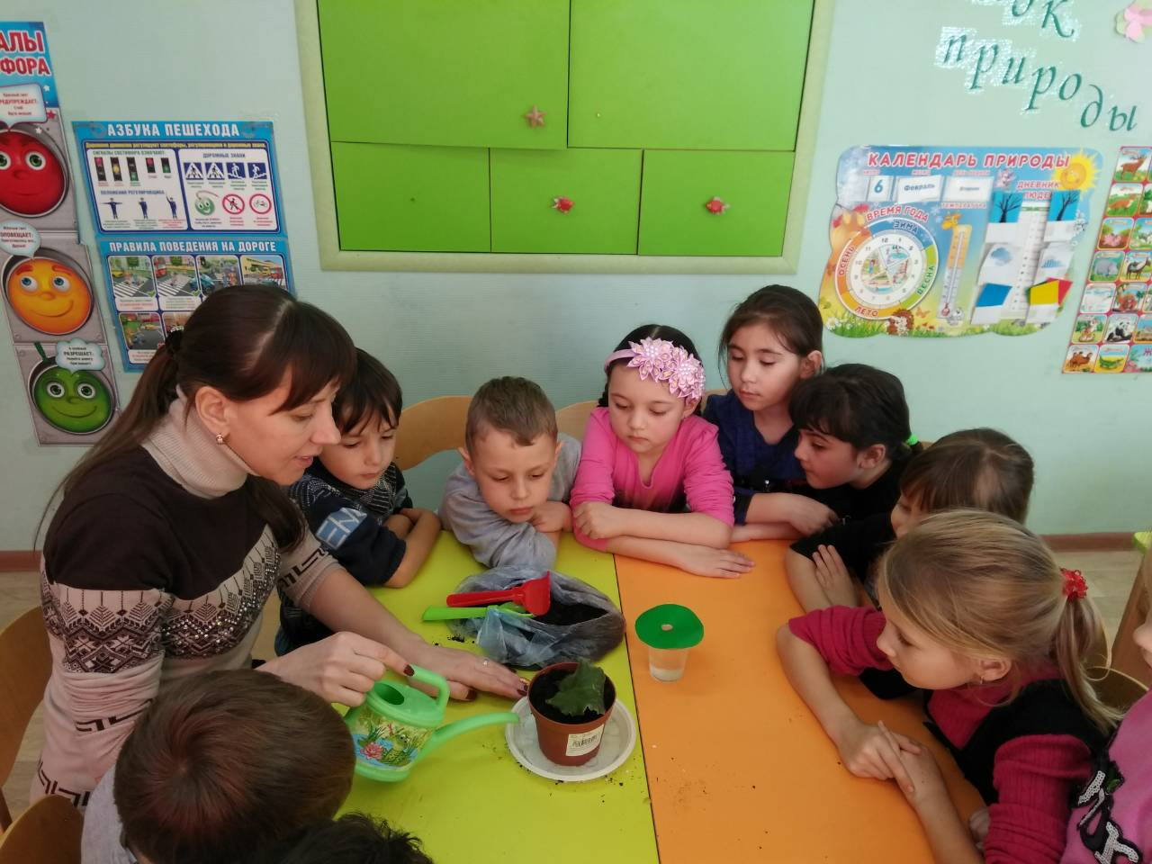

Slide 17
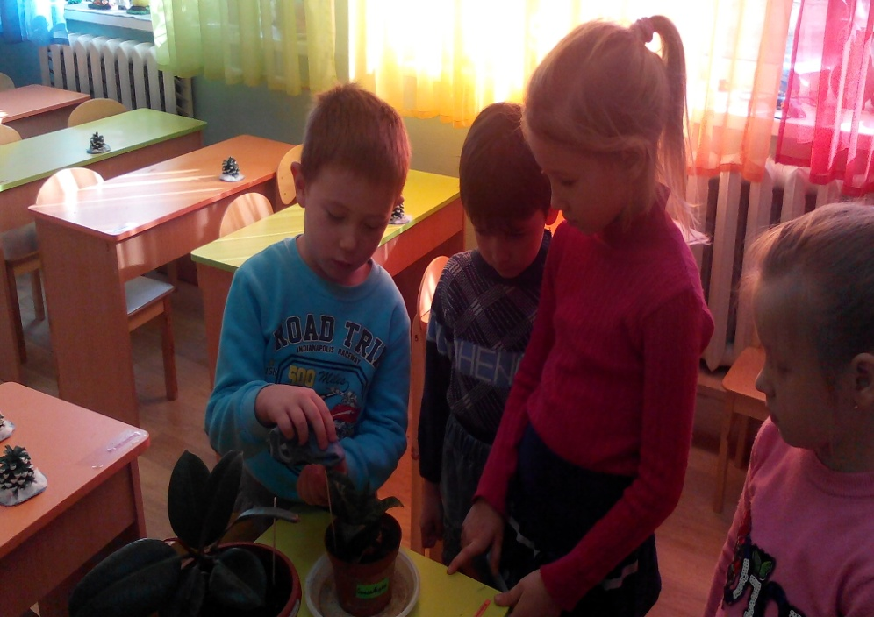
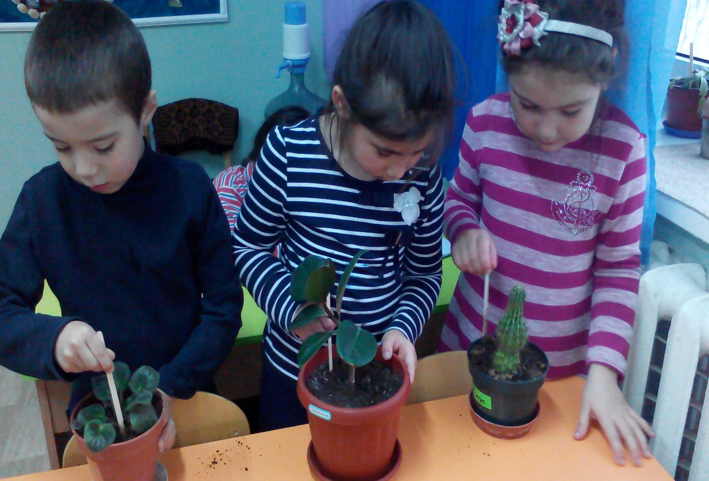
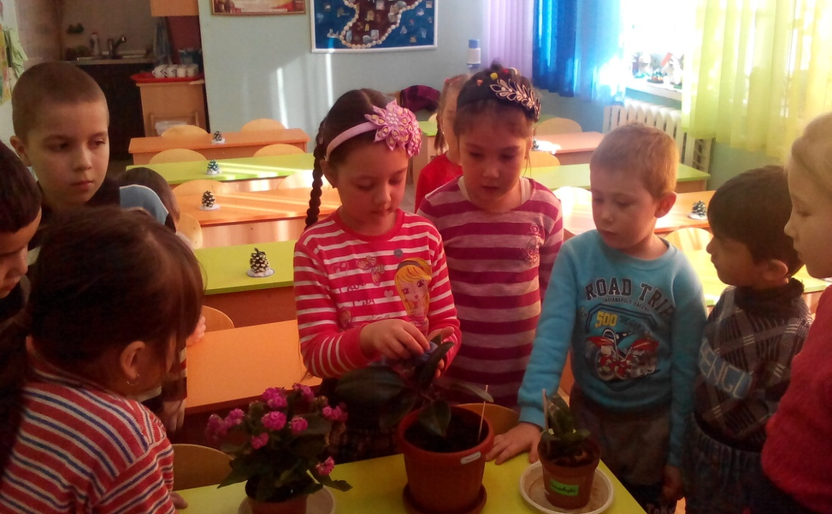
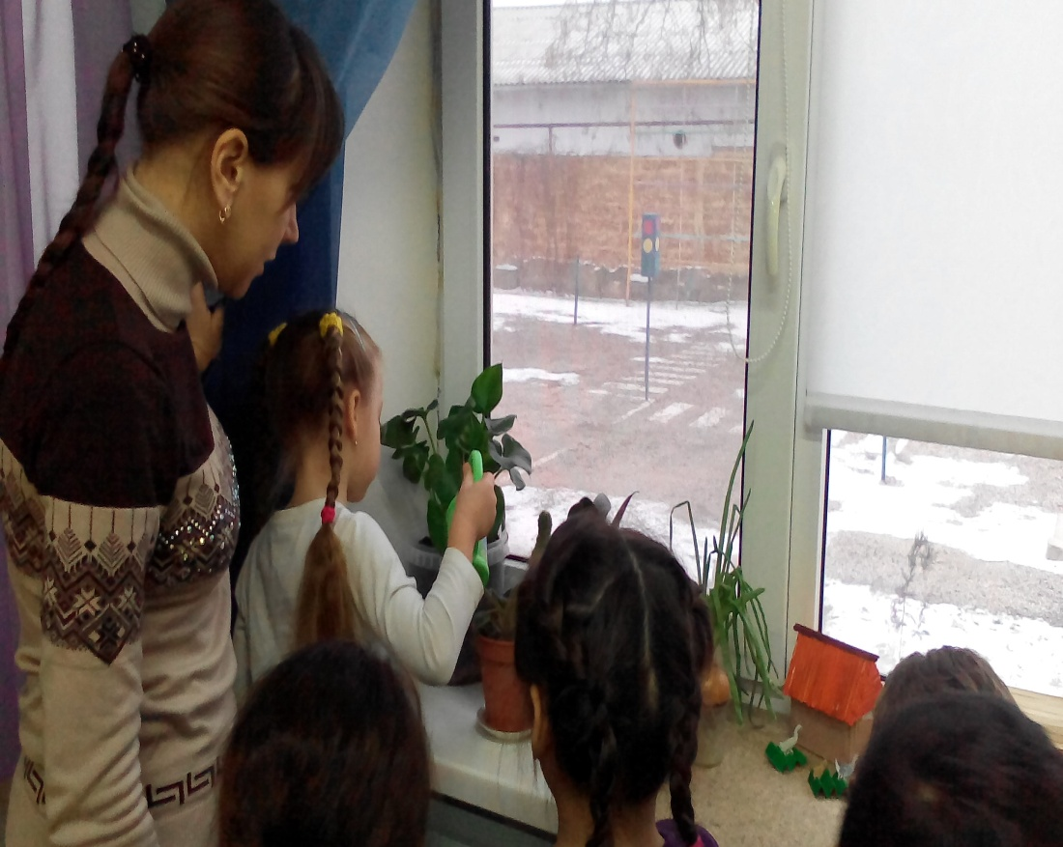

Slide 19
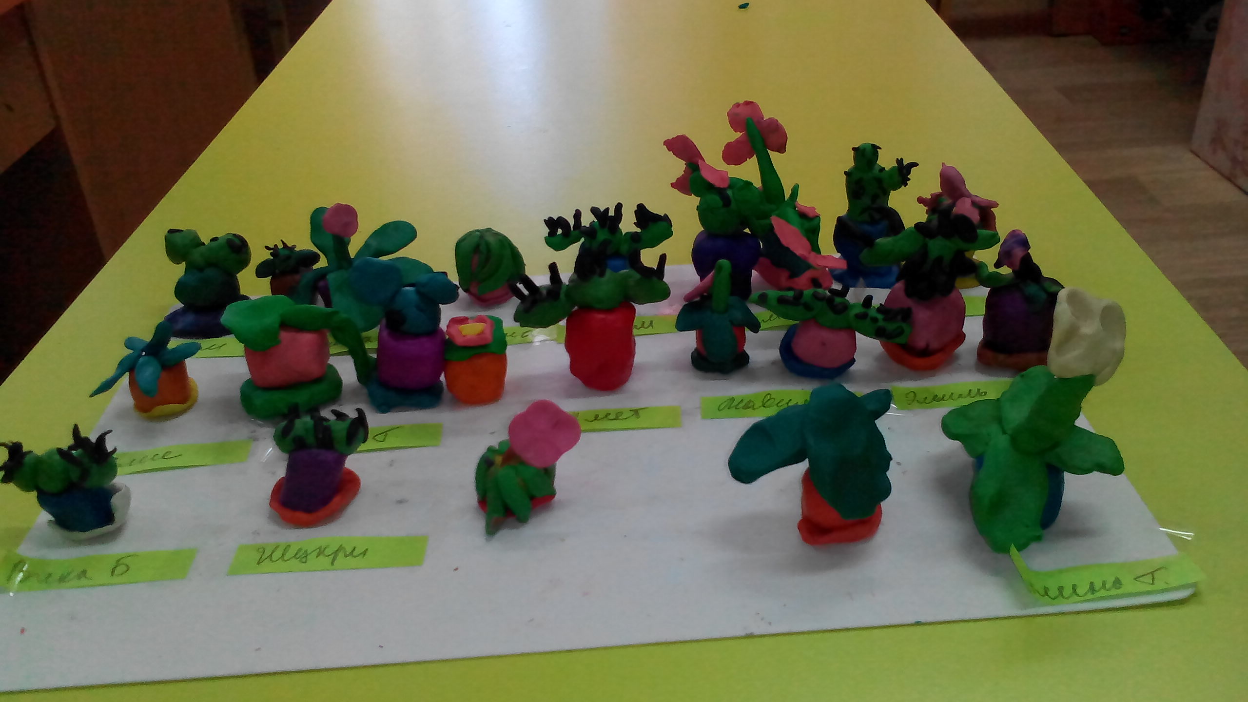
3-й этап –Заключительный. Продукт проектной деятельности
Выставка детских работ по лепке
«Моё любимое комнатное растение»

Slide 20
Диагностика знаний детей по теме проекта на заключительном этапе

Slide 22
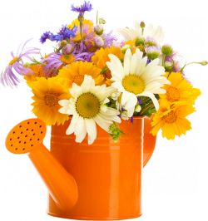
Спасибо за внимание!

